Slide 1
快消品外贸订单转化技巧
高春峰 （春春）

Slide 2
高春峰：江湖人称春春
13年外贸和团队经验
2014年度华东大区电商达人赛总冠军
阿里巴巴协议讲师 阿里总部P4P/RFQ认证讲师
华东直通车讲师团团长
外贸名人堂名人
《新外贸情报局》常驻嘉宾
2015-2018 华东师王达人赛导师&评委
2015/2016连续两届华东大区影响力网商
P4P最佳讲师、 RFQ全国十佳讲师
2015-2017年度阿里巴巴讲师突出贡献奖
2017年度全国生态影响力讲师
2018阿里巴巴全国优秀导师
2020华东最美传承讲师
连续两年讲课数量和好评率华东大区第一，被评为华东风云讲师
分享将近200场，覆盖人数超过5万，足迹遍及全国，注重实战，帮助很多外贸企业从小白变成了精英

Slide 3
一
快消品外贸特点
C
目 录
二
快消品选品为王
ONTENTS
三
快消品营销策略
四
快消品外贸沟通技巧
五
报价技巧
六
跟进技巧

Slide 4
一、快消品外贸特点

Slide 5
大工业产品外贸特点
1.项目销售金额偏大，客户选择供应商非常慎重
对供应商的考察、比价、选择一般有一套相对系统完善的评价指标体系。
2.项目成交周期较长，需多次沟通才能解决问题
3.客户购货非常小心，由项目评估小组决策确定
工业品的购买主要由一个团队来负责进行，而且购买者、使用者、收益者等这些与购买决策有关系的人，一般情况下是不一致的。因此，这就要求工业产品的营销必须考虑到相关信息对这些对购买行为有影响人的传递和作用。
4.非常重视售后服务，同时列为项目评估的因素
5.人与产品缺一不可，甚至人比产品来得更重要
信任是工业品营销的灵魂。而双方信任关系的建立是由销售人员和客户的沟通来完成的。在同类的产品和相似价格下，客户就会选择他信任的供应商，这就是所谓的“先做朋友，再做生意”的道理

Slide 6
快速消费品行业外贸特点
订单多，但金额小，返单快
品牌的影响力强，但是不同品牌的差异度并不大，中小卖家很难打出自己的品牌
更注重视觉化营销，下单快，但客户忠诚度不高
售后服务必须及时：主要体现在对客户投诉的迅速反馈和有效处理上
运费，特别是空运费用对于行业影响非常巨大

Slide 7
误区：
1、快消品只能做小订单
2、快消品只能做RTS/亚马逊/速卖通等C端

Slide 8
二、快消品外贸选品为王

Slide 9
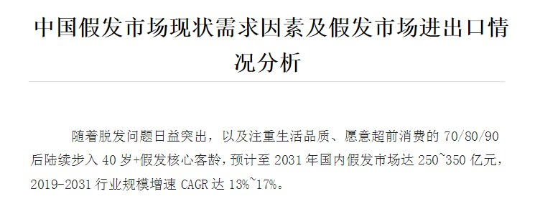
1.选择未来有发展前景的商品

Slide 10
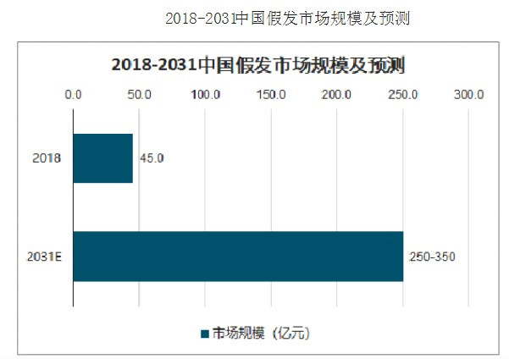
人口老龄化
年轻人脱发

Slide 11
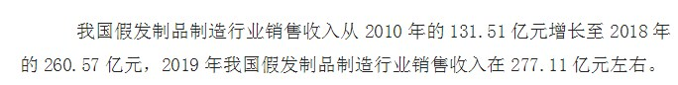

Slide 12
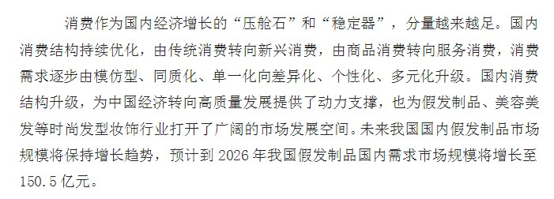
（1）国内市场分析

Slide 13
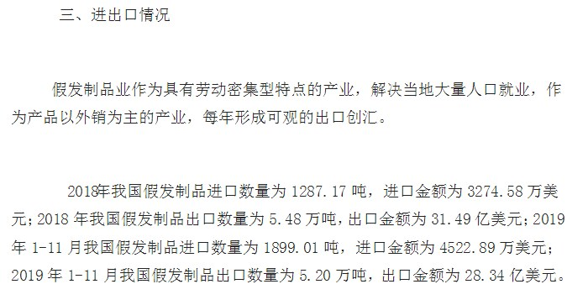
（2）国际市场分析

Slide 14
（3）是否具有做电商优势的分析
假发行业因其产品具有不易损坏、市场需求大、体积小、重量轻等特征，日益成为企业发展跨境电商的热门行业。

Slide 15
2.自己能触及,最好在产业带
作为国内假发类产品出口第一大省的河南省，其假发行业产品出口额占全国假发行业出口总额的一半以上，而该省份的假发类产品的出口额中大约有80%左右来自于许昌地区。

Slide 16
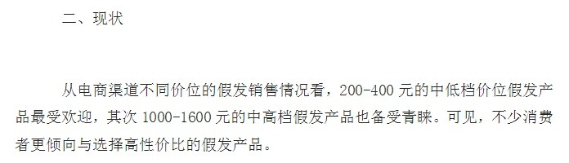
3.价格成本分析

Slide 17
4.劣势分析
许昌地区假发生产以盈利能力低的中低档产品为主，而盈利能力强的高档产品的生产则相对较少。化纤类假发盈利能力远高于人发产品，而许昌地区假发行业则以生产人发产品为主。

Slide 18
许昌地区发制品企业以中小企业居多，许多发制品企业仍旧以家庭经营模式为主，经营水平低，依旧是国外企业的代加工点，生产模式以贴牌生产为主，缺乏自主品牌和自主产权。因此许昌地区假发类企业发展跨境电商需要大量的资金培养自主品牌，创新生产经营模式。

Slide 19
三、快消品营销策略

Slide 20
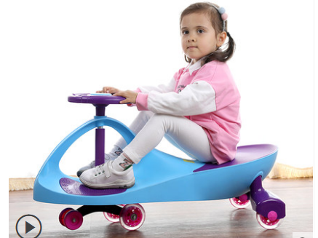

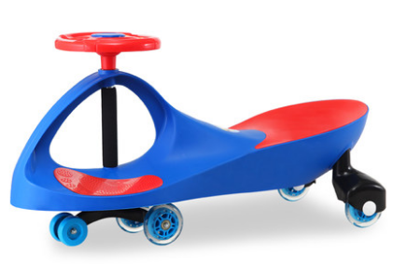
1.快消品更注重视觉营销 让你的产品会说话

Slide 21
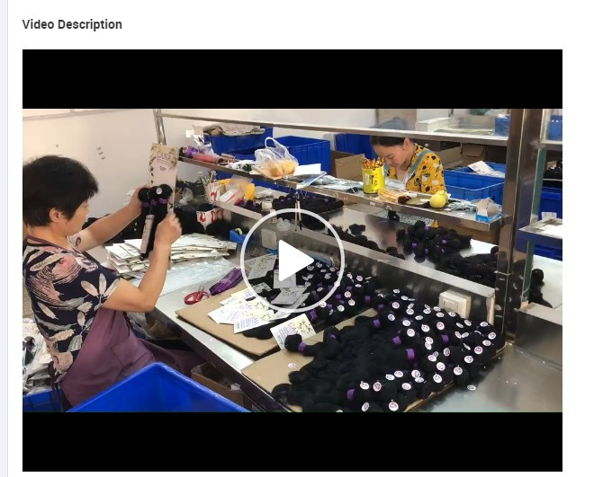
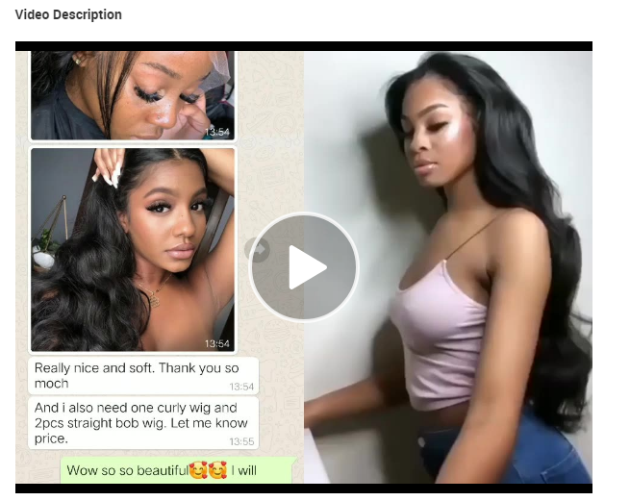
用心比较选优劣
视频封面比较

Slide 22
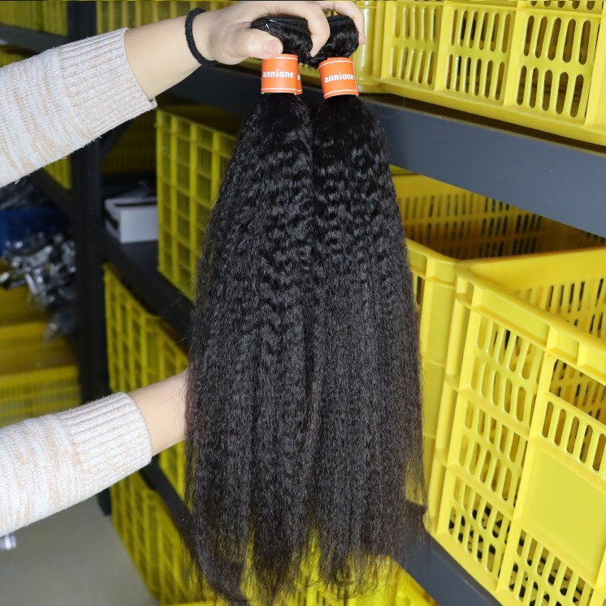


产品详情页比较

Slide 23
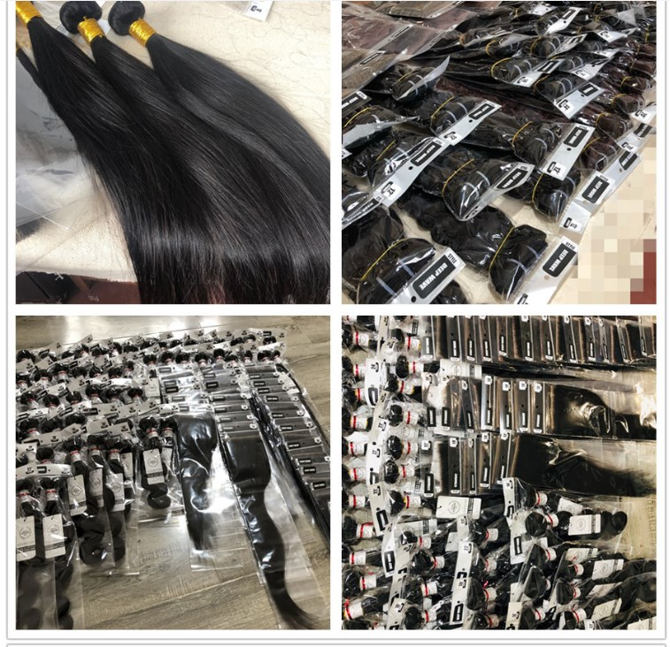
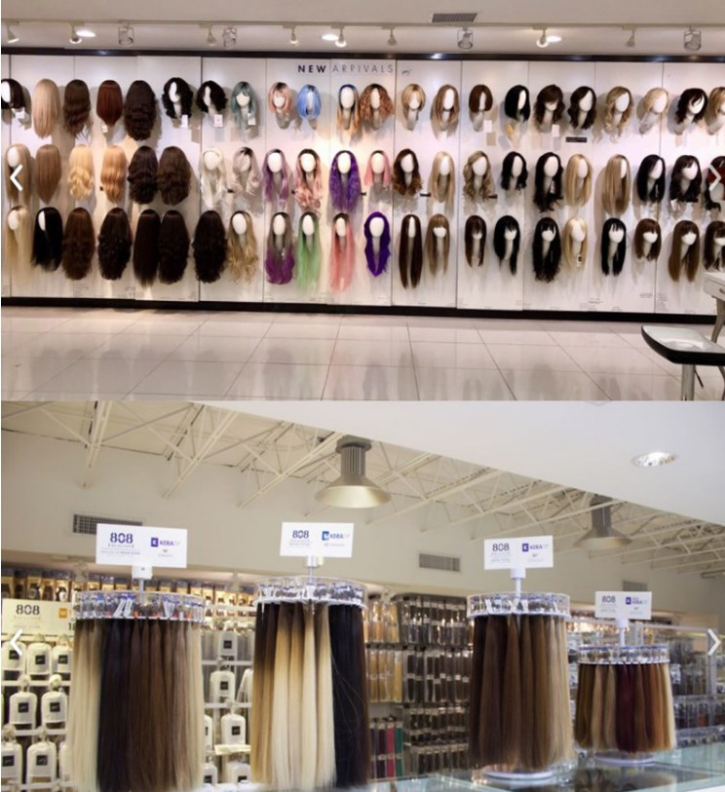
展厅图比较

Slide 24
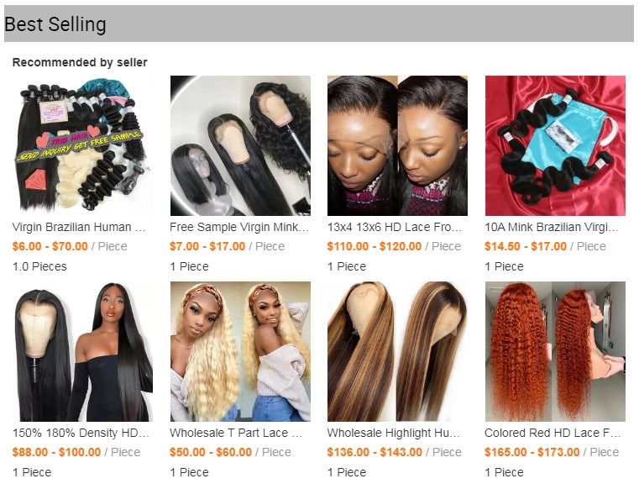
用超链接，让客户深入访问店铺

Slide 25
2.市场细分是所有定位的基础！——快消品市场的消费者研究
市场细分
确定市场细分的变量
描述市场细分
目标市场
评估每个市场细分对公司的吸引力
挑选目标市场
定位
对每个目标市场确定可行的市场定位
挑选、评估、优化市场定位

Slide 26
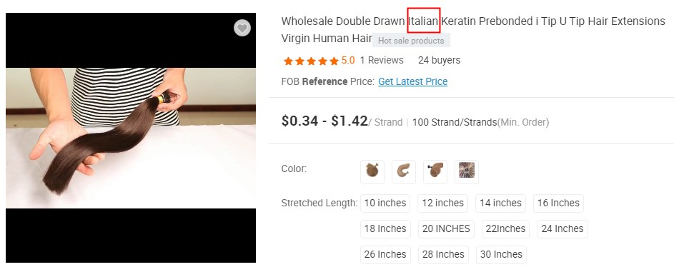
目标市场优质产品有目的推广

Slide 27

2.快消品更注重树立品牌, 慢慢培养买家心智和忠诚度

Slide 28

3.快消品要注重对手拦截和竞品组合营销
针对最优价值的客户进行营销策略规划
现有产品重新定位
新产品上市
产品线规划----一站式采购服务

Slide 29
（1）促进销售效率与竟品拦截：
1）针对推广渠道设计政策，争取最优的覆盖
2）针对终端的销售人员设计政策，顾问式营销
3）在时间段与周期内胜过对手
4）在促销政策上胜过对手
5）在季节上胜过对手
6）在关系上胜过对手

Slide 30
（2）促进销售效率与竟品拦截：
1）在整合营销传播上拦截对手
2）跟踪调查主要对手的整合营销传播状况
3）调查对手整合营销传播的实际效果
4）对对手的整合营销传播进行压制性的攻击

Slide 31
（3）战略性差异化管理：
聚集企业战略能力不断推出差异化模式，创造竞争优势
基于企业价值链的协同运作推出对手难于模仿的差异化模式

Slide 32
（4）战略性竞争管理：
1）持续跟踪研究主要竞争对手
2）分析竞争对手的战略意图
3）在每个竞争层面压制竞争对手
4）不断地干扰竞争对手
5）通过不断的综合成长获取竞争优势

Slide 33
四、快消品沟通技巧

Slide 34
1.采购节期间询盘众多，要分析询盘，初步筛选和判定客户
（1）望：望买家身份
A注册年限
B客户是否蓝标等基本信息
C最近搜索关键词等信息

Slide 35
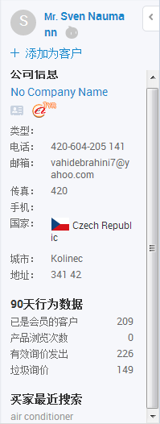
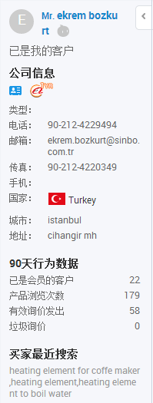
练习：下列两个客户，通过信息，
觉得哪个是更好的客户？为什么？
左边更好
从客户基本信息，蓝标，邮箱后缀，90天行为数据看出

Slide 36
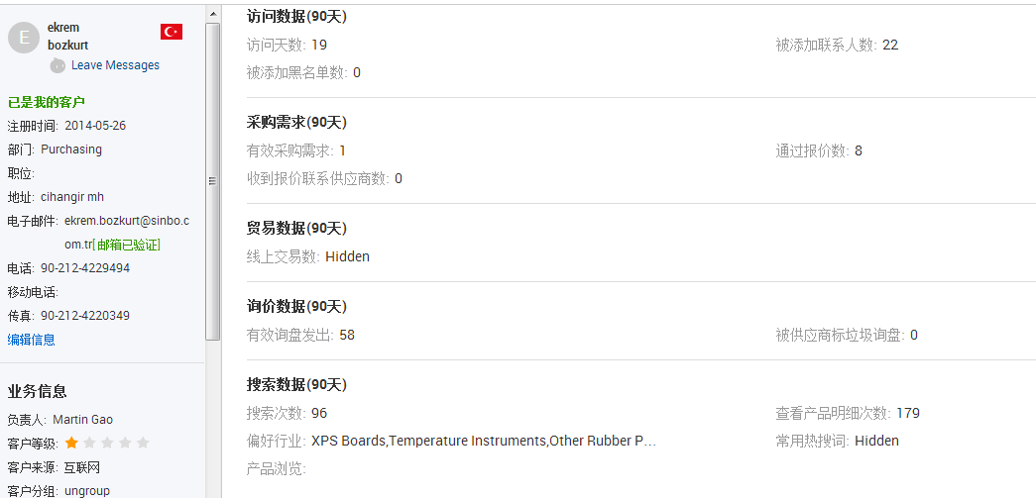

Slide 37
（2）闻：买家意图（依据询盘内容）
明确目标性（定期内达成订单）
主要表现：
有相对完整的客户信息、数量明确，
给到全部或者绝大部分产品参数，
甚至给到设计方案或图纸等

Slide 38
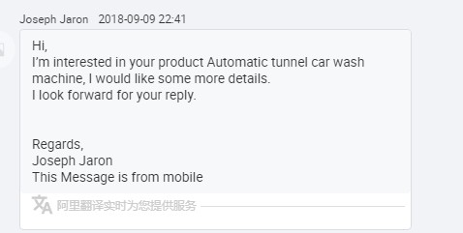
信息搜索型和无明确目标型（引导、重在培养）
主要表现：
客户基本信息不错，
但询盘内容模糊，缺少报价的基本要素
一般只表示出对某款产品的兴趣

Slide 39

(3)问：直接沟通或者通过社交搜索等方式了解客户
思考：怎样既得到你想要的客户深层信息，又不让客户反感？
在和客户不熟悉的情况下，不要直接问客户公司
具体信息，会造成客户反感。可以从产品入手，因为
讨论产品目的是满足客户需求，会让客户放下戒心，
也愿意回复。

Slide 40
可以和客户率先沟通的话题：
A.问客户用途
B.问客户特殊要求
C.问客户数量
D.问客户在线联系方式，以便及时沟通

Slide 41
思考总结：第一封邮件一般体现哪些内容？
公司信息
公司优势
产品
特点优势
榜样力量
适当提问
Notes:
以上是目前课程在内容呈现方面的问题，这次的在线课程项目我们希望通过一些建议和规范来减少这些问题。
首先，跟大家介绍一个课程开发的模式，相信大家一定也不陌生。这是泰勒提出来都比较经典的课程开发模式——目标导向的课程开发模式，主要的思路是
学习者分析、业务需求分析——确定课程目标——选择内容——设计教学活动——设计考核评价
其中的核心是确定课程目标

Slide 42
思考：想表达的太多，邮件太长，担心客户没耐心看完怎么办？
邮件内容+附件（多为产品介绍）
图片等附件添加，增加客户实地感受

Slide 43
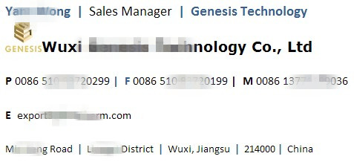
2.破冰----形式上艺术的回复第一封邮件
A标题涵盖客户需求的产品，并有卖点
B邮件签名大气又体现个性
C发送时间依据时差
D最好有产品视频链接

Slide 44

3.采购节期间第一封邮件就 突显自己，利用采购节背书为自己加分
（1）采购节是经过严格筛选才能入驻（规模、销售额、实体工厂等）
（2）采购节是为买家和卖家都背书的，保证双方利益，可放心下单
（3）自己公司未采购节做了哪些准备和优惠政策等

Slide 45
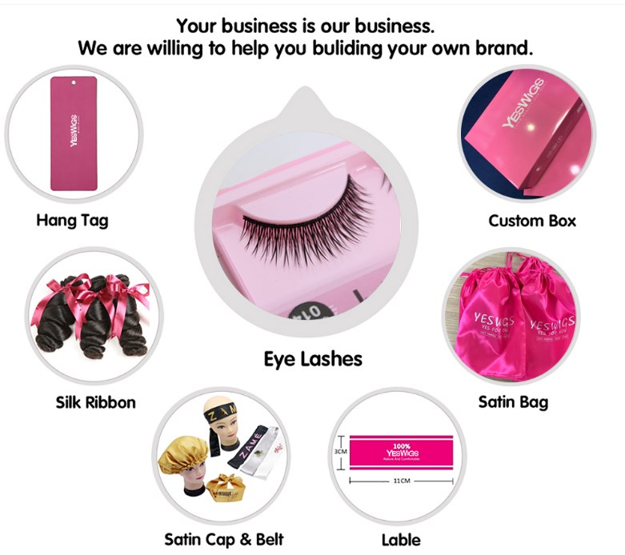
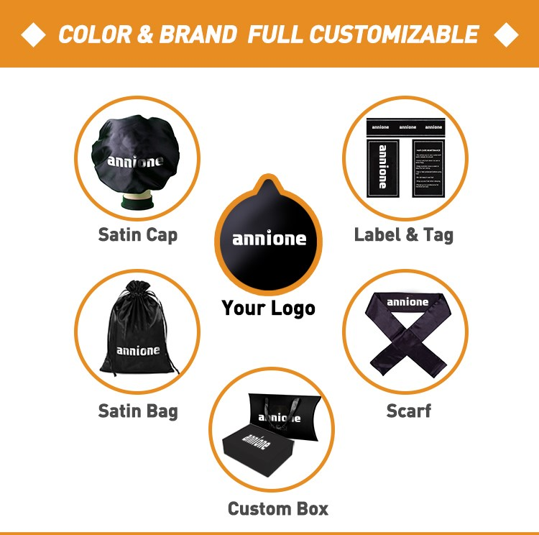
4.沟通过程中慢慢呈现自己的增值服务

Slide 46
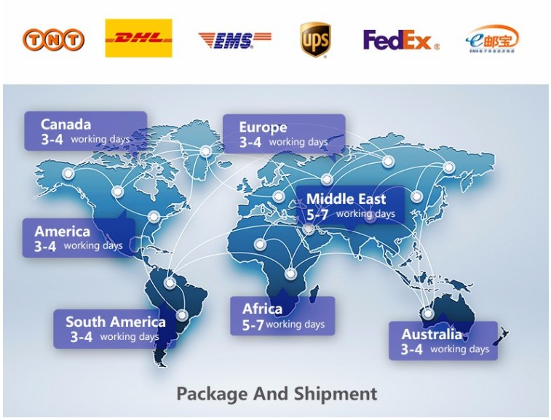
快消品客户很注重发货和快递时效

Slide 47
在跨境电商迅速发展的大环境下，世界各地的消费者通过跨境电商平台或企业独立网站购买货物，由此跨境电商呈现出高频次度、小批量等特征，对物流的速度也产生相应的需求。跨境物流的主要运输方式有中国邮政小包和epack，以及UPS、DHL、FedEx、TNT等国际快递，亦包括陆运、空运、海运等大宗物流运输。

Slide 48
跨境物流多数依靠空运，物流成本高于其他运输方式。跨境物流的安全性和和所需要的费用成为衡量其可靠性的重要因素。跨境物流的基础设施建设、物流体系建设相对都不够完善，无法跟上跨境电商的发展步伐。由此，如何在发展跨境电商的同时需要兼顾跨境物流的运输成本和服务质量，成为跨境电商的发展亟待解决的主要问题之一。许昌地区假发类企业发展跨境电商需要与相关跨境物流积极合作，从而实现双赢，获得利益最大化，建设许昌地区假发海外仓不失为解决此问题的重要措施之一。

Slide 49

要突显自己对当地市场的了解并有竞品

Slide 50
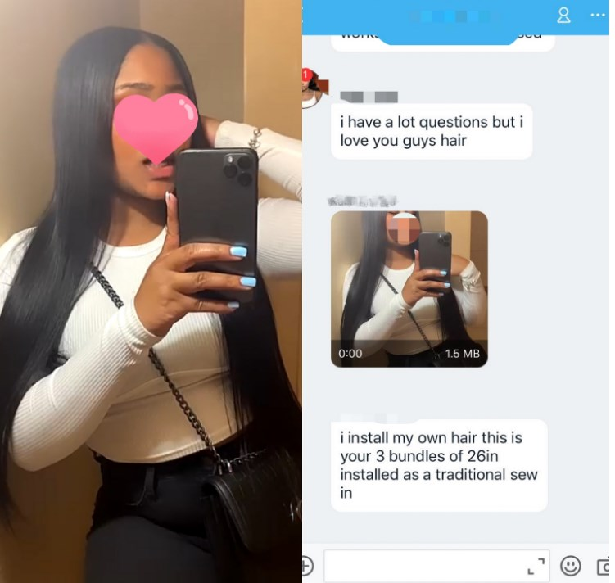
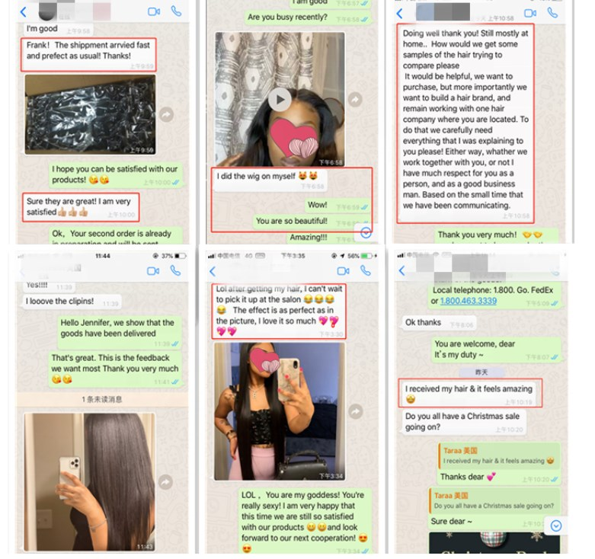
让客户为你说话和代言

Slide 51
五、报价技巧，提升成交率

Slide 52

思考：
第一封邮件就报价好不好？
大工业产品基本不要第一封邮件就报价，客户表面只看重价格，
其实非常注重供应商实力和售后

Slide 53

1.报价一定是建立在对客户尽可能多的了解上
A.客户性质影响报价（贸易商适当低价）
B.阿里注册年限影响报价（年限越长，报价越低）
C.通过沟通了解的其他影响报价的因素

Slide 55

2.针对不同的客户有的放矢的对待
（1）RTS 和一口价产品，程序化处理
A.制作常用问题手册，标准化快速回复
B.阶梯式报价模板在手，吸引客户改变采购数量

Slide 56
（2）针对一上来就要PRICE LIST 的客户
一定查看客户背景，不做无谓的报价
准备一个主营产品常规报价单，有MOQ， 和你的电子样册一起发过去
或者第一次发个样册过去，试探，然后假如还想跟进就发常规报价单子

Slide 57
（3）针对样单客户
一般样品免费，运费需客户承担
但不要太随便的就发样品
可以下单后减免客户前面所处费用

Slide 58
（4）针对OEM 或者达不到起订量又要开磨具之类的客户
A. OEM 客户沟通过程中主动秀肌肉，多用做过的案例来展示，让客户选择相近或者相同的
B. 需要开磨具之类的客户，假如客户接受，那没有问题
假如不接受，可以推荐老客户此款，特价销售，形成拼单从而达到MOQ，降低成本

Slide 59
（5）当汇率波动比较大或者原材料价格变化较大时报价
A. 缩短报价有效期
B. 设定好前提条件
比如汇率波动超过5个点则重新报价，5个点之内按此报价执行

Slide 60

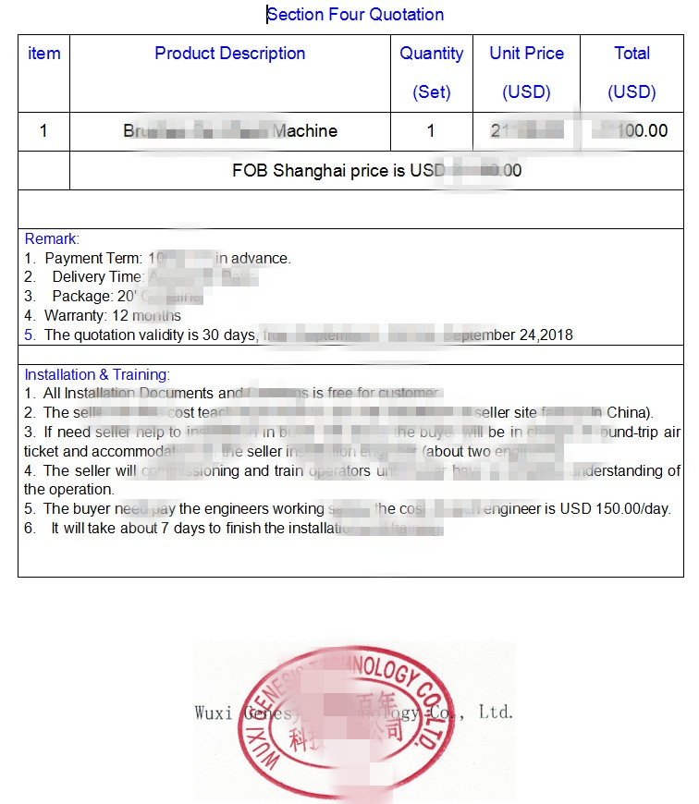
报价单里参数详细，特别重点的一定其他颜色标出，
或者在最前面出现

Slide 61
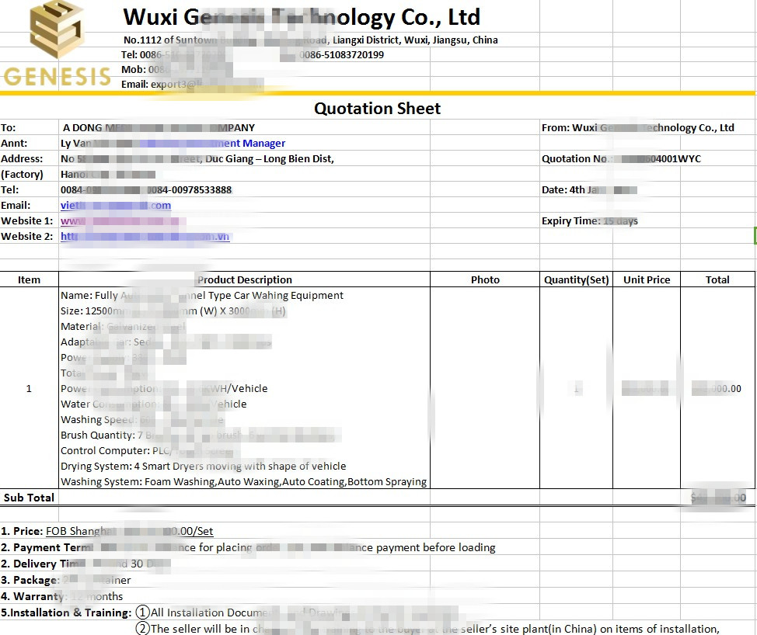
假如前面已经沟通了所有细节，也可以用简洁的报价单

Slide 62
六、跟进技巧

Slide 63

1. 针对最近联系的客户，当客户不回复时，一对一跟进
2 容易出现客户不回复的节点
A 第一封邮件回复后
B报价后
C客户收到样品后

Slide 64
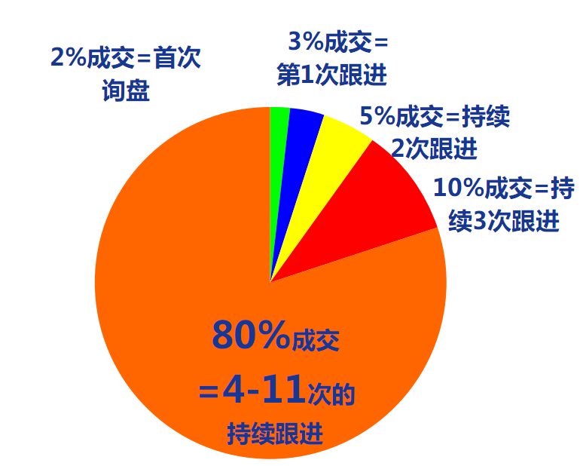
3.为什么要客户跟进

Slide 65
4.跟进模板
It is regret that I haven’t received any information from your side.May I have your idea about our offer? We will try to satisfy you upon receipt of your reply .
As we don’t want to lose a good customer like you!
If there is anything we can do for you, we shall be more than pleased to do so.Hope we can build good cooperation with you.

Slide 66
Glad to contact you again!
Have you kindly checked my offer ? Hope they are workable for your market! Sorry that we still don’t receive any information from you.I would appreciate for your any comment about our offer, including price , quality and service. No matter if it is positive answer , it is great help for us to meet your requirement.
Waiting for your favorable reply soon !

Slide 67
一
快消品外贸特点
C
小结
二
快消品选品为王
ONTENTS
三
快消品营销策略
四
快消品外贸沟通技巧
五
报价技巧
六
跟进技巧

Slide 68


微信13771161958

